Slide 1

Veri Madenciligi
.
Kümeleme Algoritmaları
K-Means
( Analiz )

Slide 2
Veri Madenciliği
Kümeleme Yöntemleri
Bölümlemeli Yöntemler
n tane nesnesi olan ve k sayıda küme tanımlanmış bir veritabanı düşünelim. Bu durumda bölümlendirme metodu tüm nesneleri k adet kümeye ayıracaktır. Kümeler, nesneler arasındaki benzersizliklere göre oluşturulur.
En çok bilinen algoritmalar şunlardır:
K-Means
K-medoids
CLARA
CLARANS

Slide 3
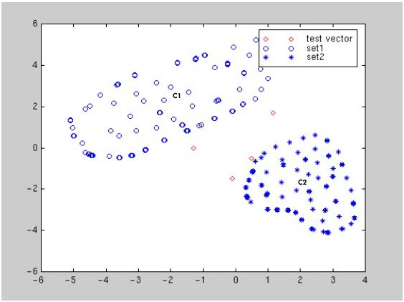
Veri Madenciliği
Kümeleme Yöntemleri
Algoritma: K-Means
Girdi (Input):
k: küme sayısı
D: n tane nesne içeren veritabanı
Çıktı (output): k kümesi
K-means Algoritmasının adımları
1. Başlangıçta küme merkezini belirlemek için D veritabanında k tane alt küme oluşturulacak şekilde rasgele n tane nesne seçilir.
2. Her nesnenin ortalaması hesaplanır. Merkez nokta kümedeki nesnelerin niteliklerinin ortalamasıdır.
3. Her nesne en yakın merkez noktanın olduğu kümeye dâhil edilir.
4. Nesnelerin kümelemesinde değişiklik olmayana kadar adım 2’ye geri dönülür

Slide 4
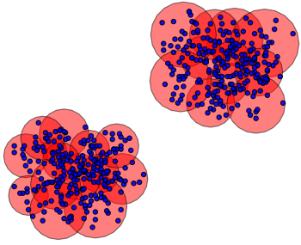
Veri Madenciliği
Kümeleme Yöntemleri
K-Means ; Gerçeklemesi kolaydır ve
karmaşıklığı diğer kümeleme yöntemlerine
göre azdır
K-Means algoritması aşağıdaki durumlarda iyi sonuç vermeyebilir:
— Veri grupları farklı boyutlarda ise
— Veri gruplarının yoğunlukları farklı ise
— Veri gruplarının şekli küresel değilse
— Veri içinde aykırılıklar varsa .

Slide 5
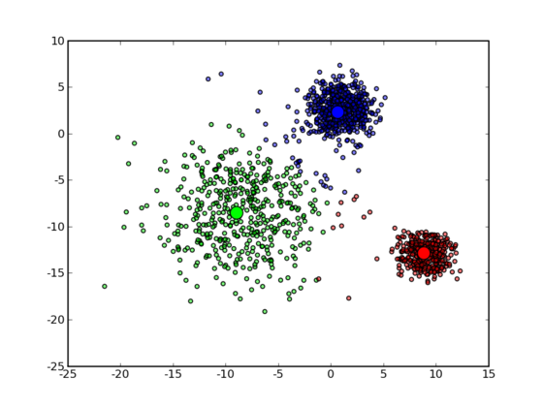
Veri Madenciliği
Kümeleme Yöntemleri
k-medoids Algoritması:
k tane nesne seç (medoid)
tekrarla
nesneleri onlara en yakın medoidlere at
medoid olmayan rasgele bir nesne seçilir
bu nesne bir medoidmiş gibi ele alınıp toplam performans hesaplanır
eğer daha performanslı sonuç elde ediliyorsa diğeri yerine yeni medoid bu nesne olur (yer değiştirilir)
(örneğin a kümesinden bir nesne seçerek b ve a kümeleriyle karşılaştır ve eğer daha kaliteli bir duruma gelecekse yer değiştir.)
bir değişiklik olmayana dek tekrarla

Slide 6
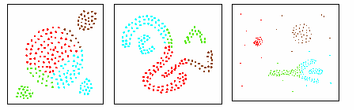
Veri Madenciliği
Kümeleme Yöntemleri
CLARA
Küçük ölçekli veritabanlarında kullanılan k-medoid yerine büyük veritabanlarında CLARA kullanılır. Temel fikir, tüm veriyi değerlendirmek yerine, tüm veriyi temsil eden ufak bir kesit alınarak analiz yapılmasıdır.

Slide 7
Veri Madenciliği
Kümeleme Yöntemleri
Örnek Çalışma-Kmeans
Aşağıdaki 8 nokta için 3 küme elde ediniz.:
A1(2, 10) A2(2, 5) A3(8, 4) A4(5, 8) A5(7, 5) A6(6, 4) A7(1, 2) A8(4, 9).
a=(x1, y1) and b=(x2, y2) ; ρ(a, b) = |x2 – x1| + |y2 – y1| .
1.İterasyon
 |  | (2, 10) | (5, 8) | (1, 2)
 | Nokta | 1.küme | 2.küme | 3.küme | Küme
A1 | (2, 10)
A2 | (2, 5)
A3 | (8, 4)
A4 | (5, 8)
A5 | (7, 5)
A6 | (6, 4)
A7 | (1, 2)
A8 | (4, 9)

Slide 8
Veri Madenciliği
Kümeleme Yöntemleri
Örnek Çalışma-Kmeans
nokta merkez1
x1, y1 x2, y2
(2, 10) (2, 10)
ρ(a, b) = |x2 – x1| + |y2 – y1|
ρ(nokta, merkez1) = |x2 – x1| + |y2 – y1|
= |2 – 2| + |10 – 10|
= 0 + 0
= 0
x1, y1 x2, y2
(2, 10) (5, 8)
ρ(a, b) = |x2 – x1| + |y2 – y1|
ρ(nokta, merkez2) = |x2 – x1| + |y2 – y1|
= |5 – 2| + |8 – 10|
= 3 + 2
= 5
x1, y1 x2, y2
(2, 10) (1, 2)
ρ(a, b) = |x2 – x1| + |y2 – y1|
ρ(nokta, merkez3)= |x2 – x1| + |y2 – y1|
= |1 – 2| + |2 – 10|
= 1 + 8
= 9
1.İterasyon
 |  | (2, 10) | (5, 8) | (1, 2)
 | Nokta | 1.küme | 2.küme | 3.küme | Küme
A1 | (2, 10) | 0 | 5 | 9 | 1
A2 | (2, 5)
A3 | (8, 4)
A4 | (5, 8)
A5 | (7, 5)
A6 | (6, 4)
A7 | (1, 2)
A8 | (4, 9)
1.küme 2.küme 3.küme
(2, 10)

Slide 9
Veri Madenciliği
1.İterasyon
Kümeleme Yöntemleri
Örnek Çalışma-Kmeans
 |  | (2, 10) | (5, 8) | (1, 2)
 | Nokta | 1.küme | 2.küme | 3.küme | Küme
A1 | (2, 10) | 0 | 5 | 9 | 1
A2 | (2, 5) | 5 | 6 | 4 | 3
A3 | (8, 4) | 12 | 7 | 9 | 2
A4 | (5, 8) | 5 | 0 | 10 | 2
A5 | (7, 5) | 10 | 5 | 9 | 2
A6 | (6, 4) | 10 | 5 | 7 | 2
A7 | (1, 2) | 9 | 10 | 0 | 3
A8 | (4, 9) | 3 | 2 | 10 | 2
Yeni küme merkezlerini hesaplayalım:
1.küme için A1(2, 10).
2.küme için , ( (8+5+7+6+4)/5, (4+8+5+4+9)/5 ) = (6, 6)
3.küme için , ( (2+1)/2, (5+2)/2 ) = (1.5, 3.5)
Yeni kümeler:
1:{A1}
2:{A3,A4,A5,A6,A8}
3:{A2,A7}
Olarak elde edilmiştir.

Slide 10
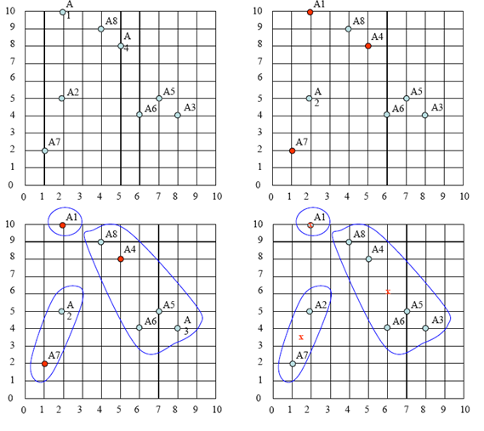
Veri Madenciliği
1.İterasyon
Kümeleme Yöntemleri
Örnek Çalışma-Kmeans

Slide 11
Kaynaklar :
Veri Madenciliği Yöntemleri, Yalçın Özkan 06’2008
Veri Madenciliği ,Gökhan Silahtaroğlu 06’2008
İstanbul Ticaret Üniversitesi Derğisi Veri Madenciliği Modeller Ve Uygulama Alanları (Serhat ÖZEKES)

